Slide 1
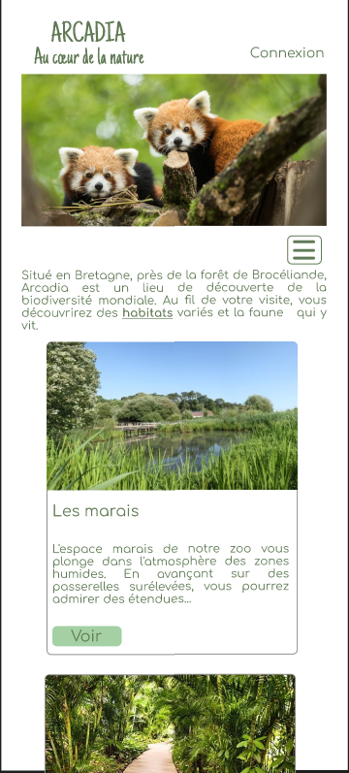
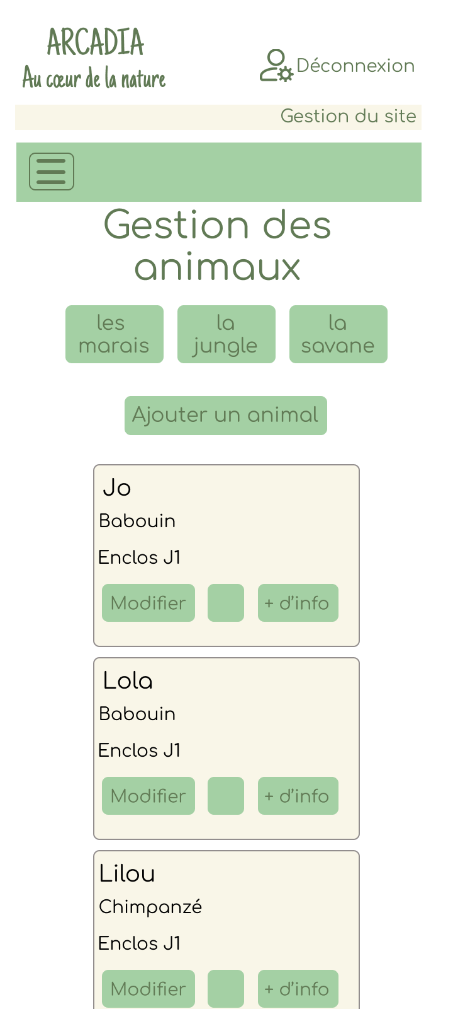
Ecran d’accueil - smartphone
Admin – gestion des animaux - smartphone

Slide 2
